Slide 1
Μάθημα 15: «Οι άνθρωποι στη Μεσόγειο»
Γεωλογία – Γεωγραφία Β’ Γυμνασίου

Slide 2
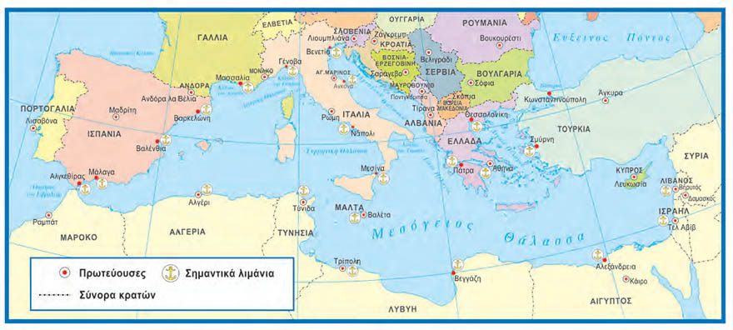
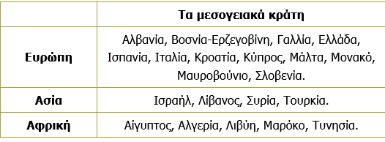
Οι άνθρωποι στη Μεσόγειο
Στις ακτές της Μεσογείου κατοικούν περισσότερα από 200 εκ. άνθρωποι.
Το βόρειο τμήμα που αποτελείται από ευρωπαϊκές χώρες είναι περισσότερο ανεπτυγμένο από το νότο που αποτελείται από ασιατικές και αφρικανικές χώρες.
Παρά τις διαφορές των λαών (θρησκευτικές, οικονομικές, εθνολογικές) και ανεξάρτητα από την ήπειρο που βρίσκονται, υπάρχει η αντίληψη πως η Μεσόγειος είναι το κοινό τους σπίτι.
Η Κύπρος και η Μάλτα είναι τα δύο νησιωτικά κράτη της Μεσογείου

Slide 3
Οι άνθρωποι στη Μεσόγειο
Σημαντικός οικονομικός πόρος → ΤΟΥΡΙΣΜΟΣ, λόγω κλίματος, φυσικά τοπία, ιστορικά μνημεία, φιλόξενη θάλασσα.
Περίπου το ¼ των τουριστών όλου του πλανήτη έρχονται στη Μεσόγειο.
Φυτά που καλλιεργούνται και ξεχωρίζουν: Ελιά και Αμπέλι.
Ισπανία, Ιταλία και Ελλάδα → από τις μεγαλύτερες ελαιοπαραγωγικές χώρες παγκοσμίως.

Slide 4
Οι άνθρωποι στη Μεσόγειο
Πολλοί θαλάσσιοι δρόμοι → επικοινωνία με άλλες χώρες.
Από την αρχαιότητα έχουν πραγματοποιηθεί πολλά ταξίδια.
Σήμερα ταξιδεύουν πετρελαιοφόρα τα οποία περνούν από τη Διώρυγα του Σουέζ μεταφέροντας αργό πετρέλαιο για διύλιση από τον Περσικό κόλπο σε περιοχές της Β. Μεσογείου.
ΟΜΩΣ, οι ανθρώπινες δραστηριότητες (βιομηχανίες, γεωργία, τουρισμός, οικιακά λύματα) καταλήγουν στη Μεσόγειο με συνέπεια να τη ΡΥΠΑΙΝΟΥΝ.
Κάθε μέρα ταξιδεύουν χιλιάδες σκάφη και πετρελαιοφόρα με συνέπεια να ελλοχεύει ο κίνδυνος ναυαγίου κάποιου πετρελαιοφόρου.
Αλιεία: Υπεραλίευση→ δραματική μείωση πληθυσμών ψαριών → κίνδυνος για πολλά είδη θαλάσσιας πανίδας

Slide 5
Οι άνθρωποι στη Μεσόγειο
Ελλάδα → Ανατολική Μεσόγειος.
Έλληνες ίδρυσαν αποικίες σε πολλές περιοχές της Μεσογείου, από το Γιβραλτάρ εώς τα μικρασιατικά και αφρικανικά κράτη, φτάνοντας στον Εύξεινο Πόντο.
Πόλεις που ιδρύθηκαν από Έλληνες αποτελούν μεγάλα οικονομικά κέντρα ακόμα και σήμερα.
Ελληνική γλώσσα → διεθνής γλώσσα συνεννόησης στη Μεσόγειο για πολλά χρόνια.
Ελληνικό αλφάβητο → βάση για την ανάπτυξη λατινικού και κυριλλικού αλφαβήτου.
Και άλλοι πολιτισμοί αναπτύχθηκαν στη Μεσόγεο (αιγυπτιακός, ρωμαίκός κτλ).

Slide 6
Κύπρος
Η Κύπρος βρίσκεται στην ανατολική Μεσόγειο και αποτελεί αδελφό κράτος της Ελλάδας.
Έκταση 9251 τετραγωνικά μέτρα και 867.600 κατοίκους.
Δύο γλώσσες: Ελληνική και Τουρκική.
Μεγαλύτερο μέρος πληθυσμού Ελληνοκύπριοι, ακολουθούν οι Τουρκοκύπριοι και άλλες εθνότητες (π.χ Αρμένιοι).
Κατοικήθηκε από το 8000 π.Χ.
Πρώτοι Έλληνες – 1400 π.Χ.
Από τότε πολλές εθνότητες βρέθηκαν στην Κύπρο.

Slide 7
Κύπρος
1974: Τουρκικά στρατεύματα εισέβαλαν στην Κύπρο, καταλαμβάνοντας το 40% του εδάφους της που κατέχουν εως και σήμερα.
Το 70% του οικονομικού δυναμικού περιήλθε στους εισβολείς.
Το 40% του ελληνοκυπριακού πληθυσμού εκδιώχθηκε και χιλιάδες έγιναν πρόσφυγες στην ίδια τους τη χώρα.
Πολλοί σκοτώθηκαν, τραυματίστηκαν ή αγνοούνται ως και σήμερα
Η Λευκωσία είναι η μοναδική ευρωπαϊκή που είναι χωρισμένη στα δύο.
Ανεπτυγμένη οικονομία: Τουρισμός, εμπόριο, ναυτιλία.
1^{η} Μαϊου 2004 → Μέλος Ε.Ε.
1^{η} Ιανουαρίου 2008 → ευρώ

Slide 8
Για το σπίτι
Ασκήσεις βιβλίου 1,2 σελ 54
Φ.Ε. 15 τετράδιο εργασιών

